Slide 1
МУНИЦИПАЛЬНОЕ БЮДЖЕТНОЕ ДОШКОЛЬНОЕ ОБРАЗОВАТЕЛЬНОЕ УЧРЕЖДЕНИЕ «РАЗДОЛЬНЕНСКИЙ ДЕТСКИЙ САД № 5 «СКАЗКА» РАЗДОЛЬНЕНСКОГО РАЙОНА РЕСПУБЛИКИ КРЫМ
Презентация к занятию
« Наши земляки – Раздольненцы в годы
Великой Отечественной войны 1941-1945 гг»
( старший дошкольный возраст)

Slide 2
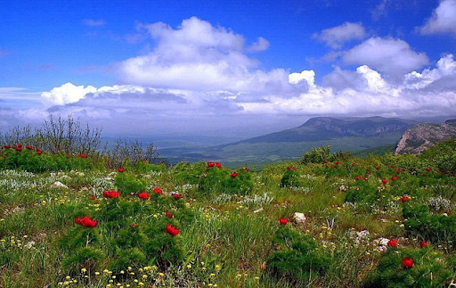
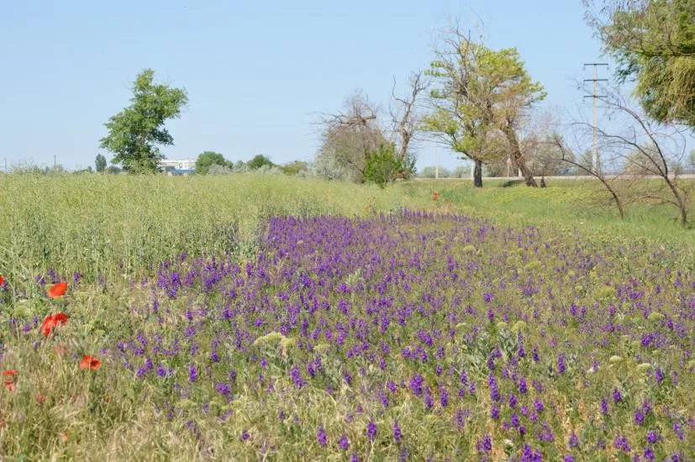
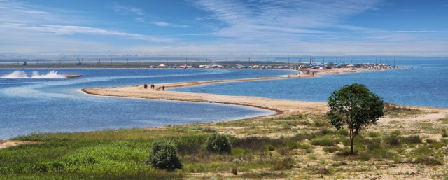
«Мой дом- Раздольное! Мой милый край!
Нет лучше места на земле- ты-знай!
Здесь степь и море, здесь цветы неприхотливой красоты!»

Slide 3
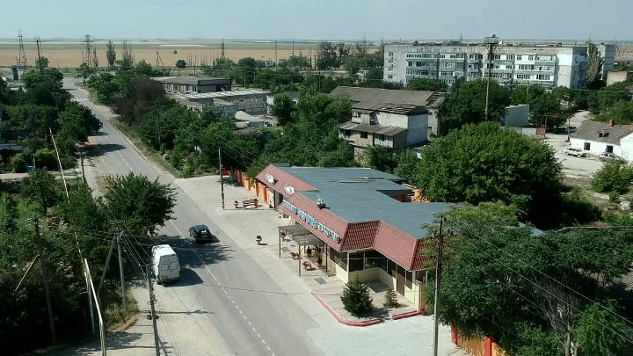
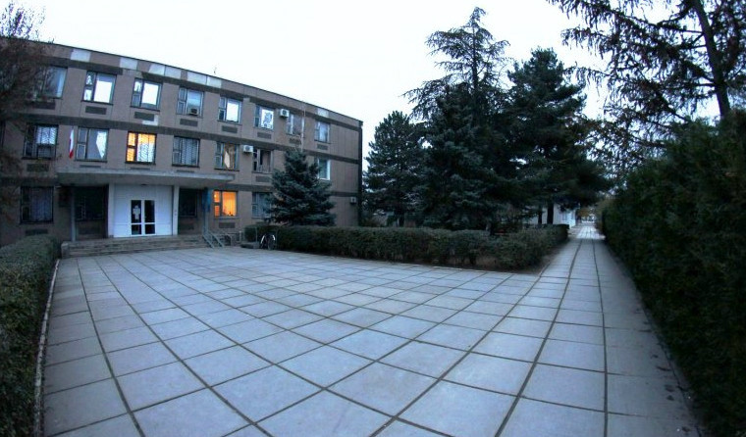
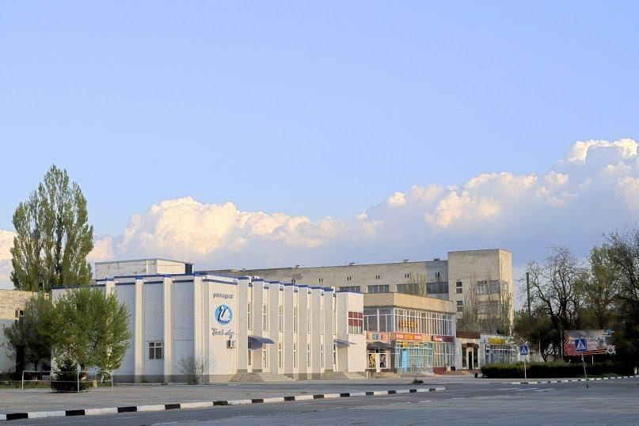
«Мой родной поселок»

Slide 4
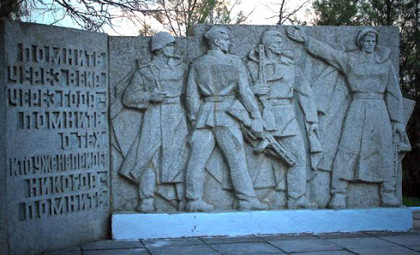
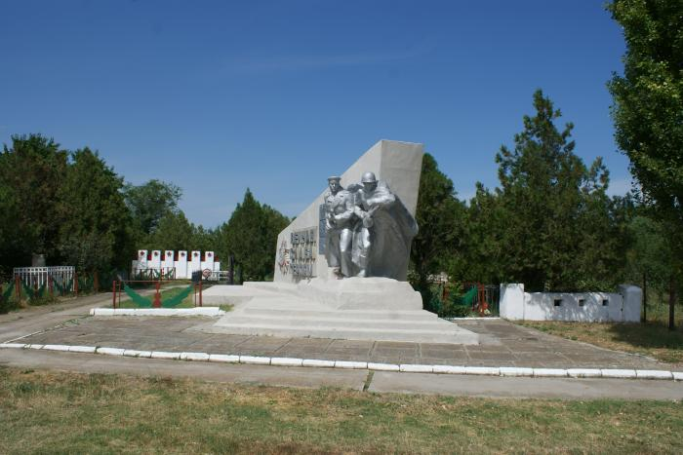
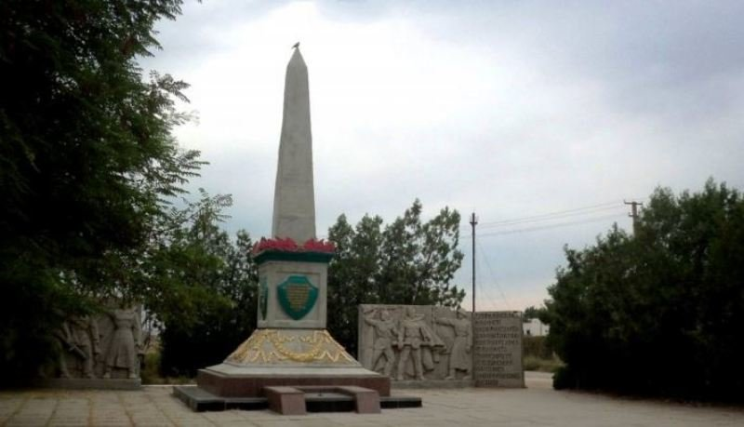
«Мой родной поселок»

Slide 5
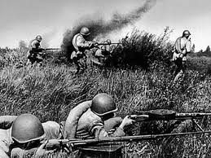
75 лет назад на нашу Родину напала фашистская Германия, иноземные захватчики. С первых дней ВОВ фашистские войска рвались в Крым, они рассчитывали на молниеносный захват его территории, на легкую, быструю победу. Однако их расчеты не оправдались!

Slide 6
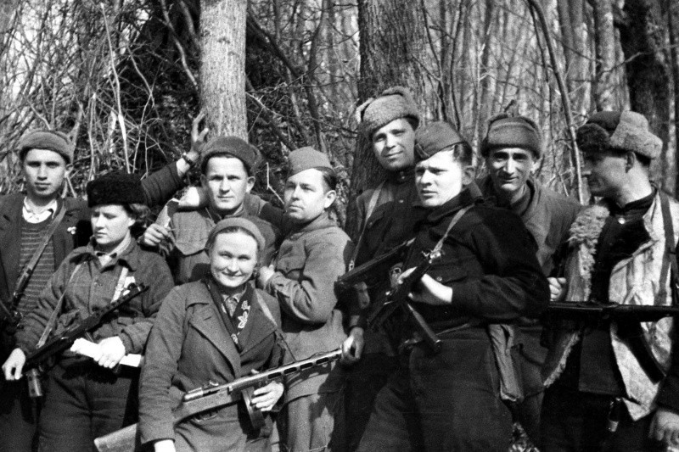
Партизанский отряд

Slide 7
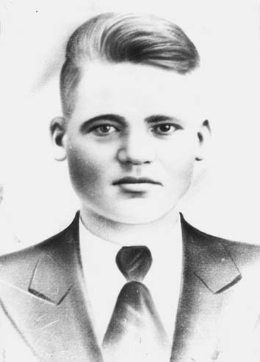
Григорий Руденко

Slide 8
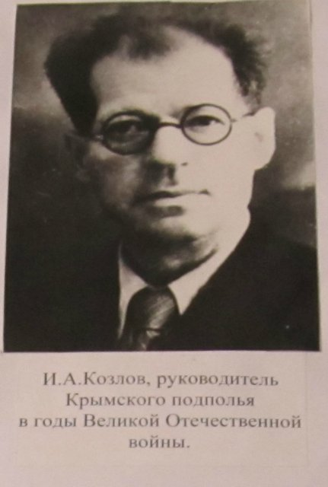

Slide 9
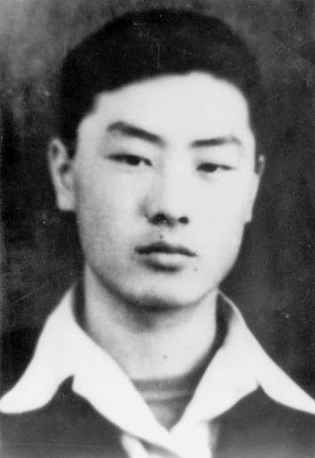
Александр Петрович Ким — комиссар партизанского отряда им. Чапаева.

Slide 10
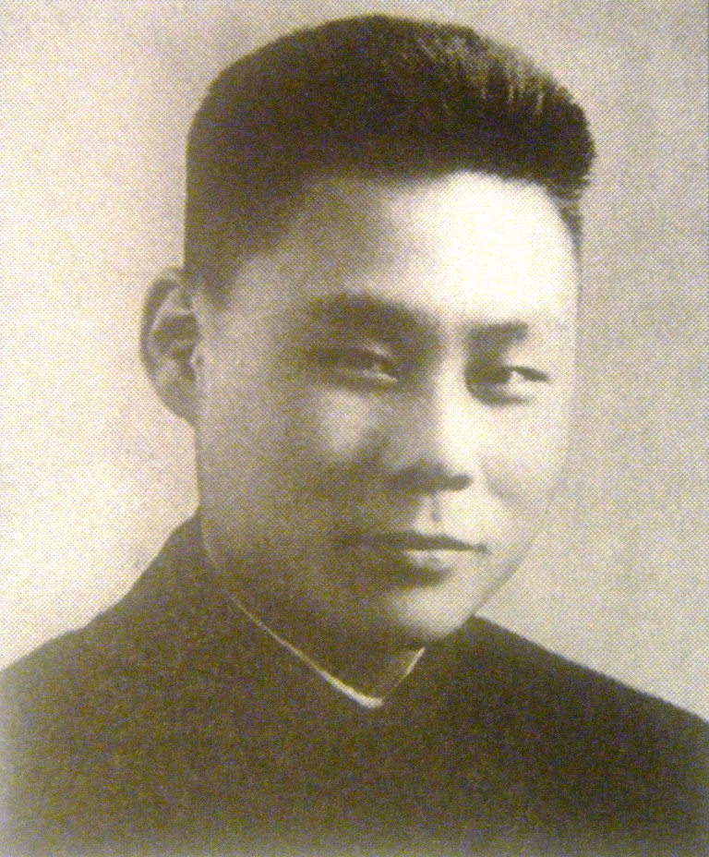
Антон Ким — командир диверсионной группы.

Slide 11
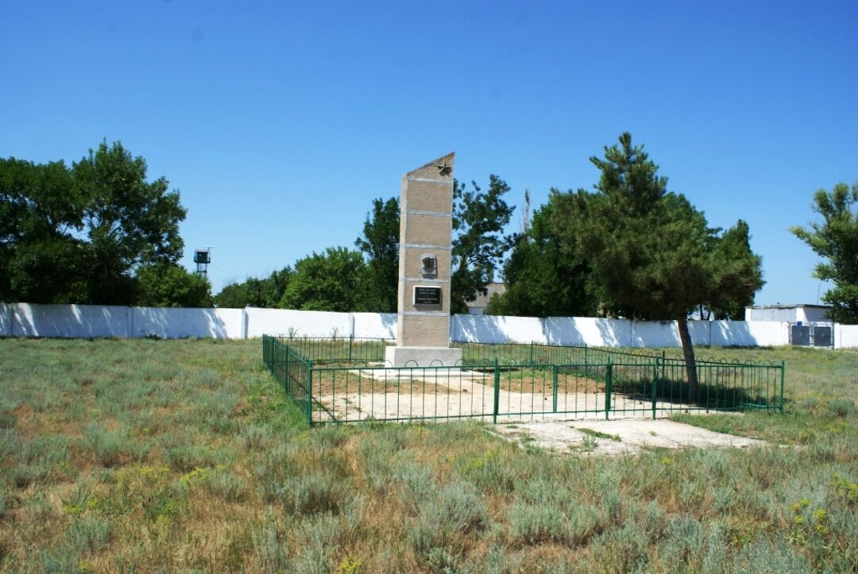
В 1968 году в с. Стерегущее установлен памятник, погибшим пограничникам.

Slide 12
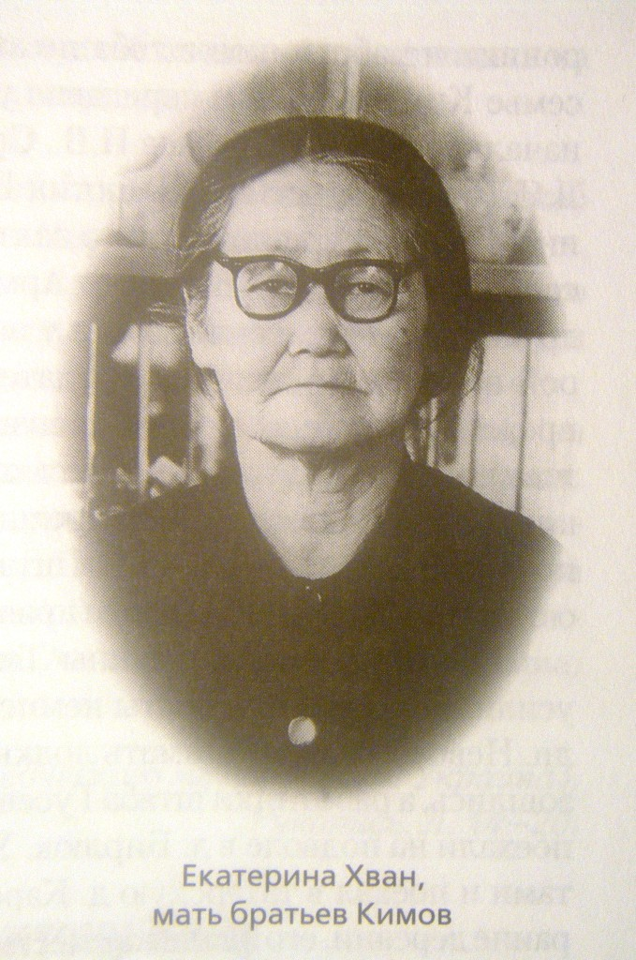
Антон Ким и Екатерина Хван

Slide 13
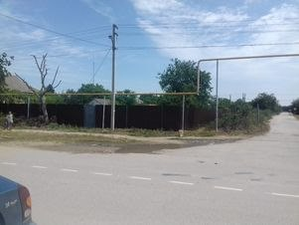
Улица Антона Кима

Slide 14
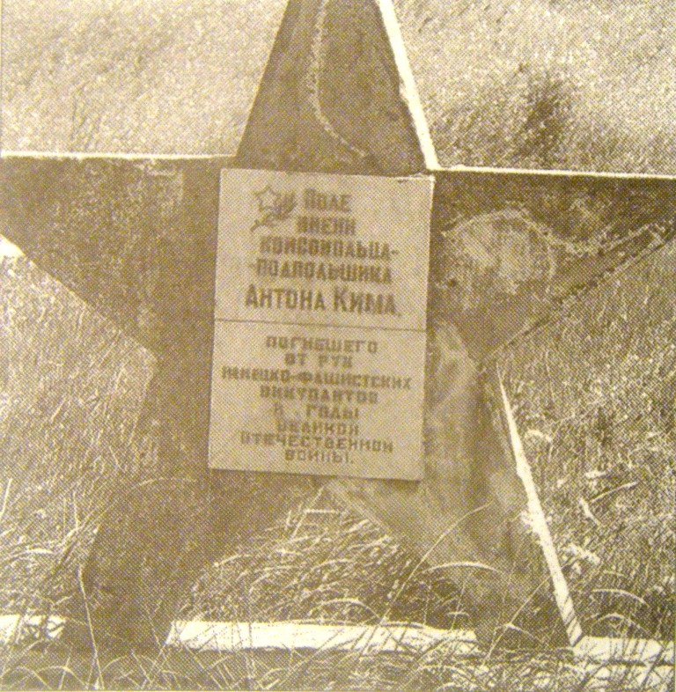
Поле имени комсомольца-подпольщика Антона Кима

Slide 15


